Slide 1
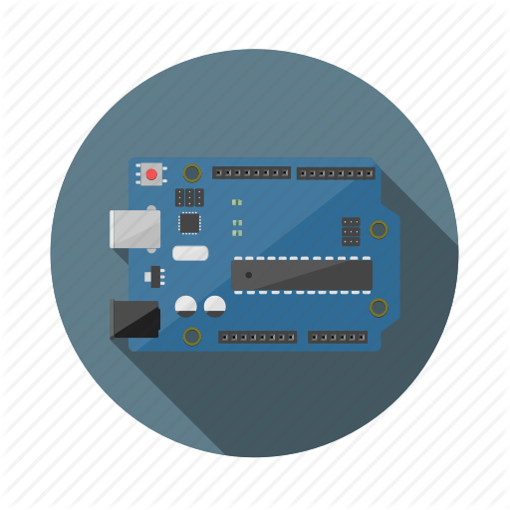
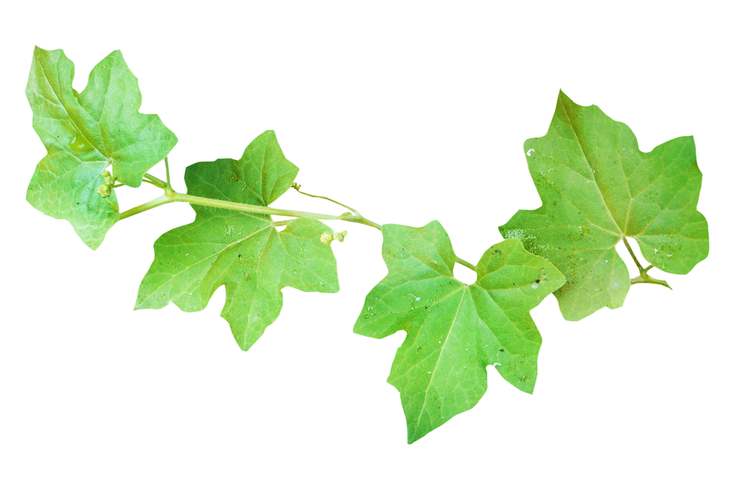
Proyecto TIC - Garduino
1
+
Documento: Presentación final
Ramo: tic I
Profesor: Jorge elliott
Integrantes: diego Farías – benjamín morales – Cristóbal urra

Slide 2
Objetivo:
2
Nuestro objetivo es alivianar la carga del cuidado de una o más plantas mediante la automatización de las actividades necesarias para llevar a cabo el cuidado adecuado para el crecimiento y supervivencia de las plantas asignadas al artefacto (Invernadero).
Estos aspectos son:
- Control de Riego
- Iluminación
- Monitoreo del Ambiente

Slide 3
Problemática:
3
En diversos escenarios en los que se involucra el cuidado de plantas, se pueden presentar limitaciones, problemas y/o dificultades en los tiempos para cuidarlas.
Estos problemas pueden surgir desde casos personales como tener el tiempo suficiente para cuidar las plantas de un hogar como en casos más serios como zonas en los que se requieren la presencia de cierto tipo de plantas pero la zona geográfica no permite su supervivencia

Slide 4
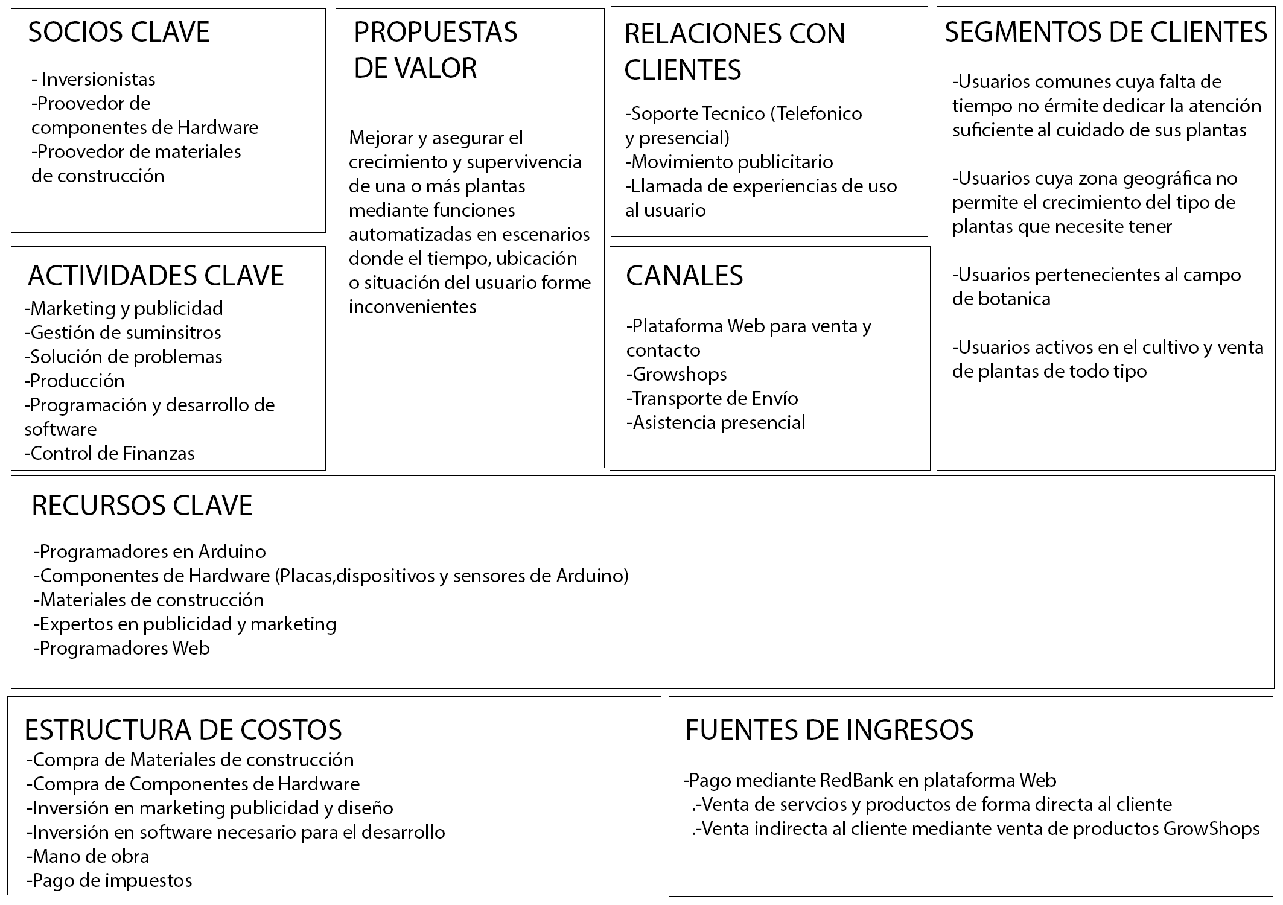
CANVAS:
4

Slide 5
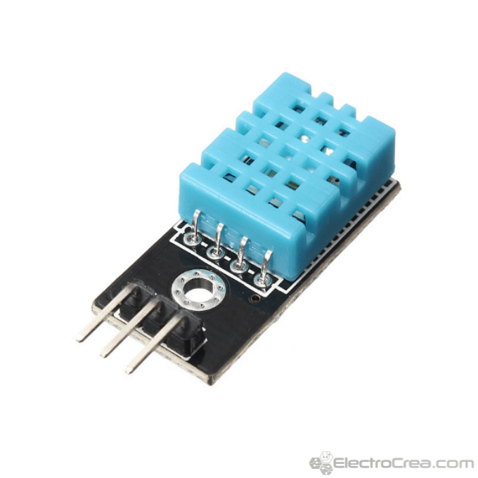
Prototipo:
5
Sensor Humedad – Temperatura de Ambiente (DTH11):
- Humedad medida en porcentaje (%)
- Temperatura medida en Celcius (°C)
- Resistencia integrada

Slide 6
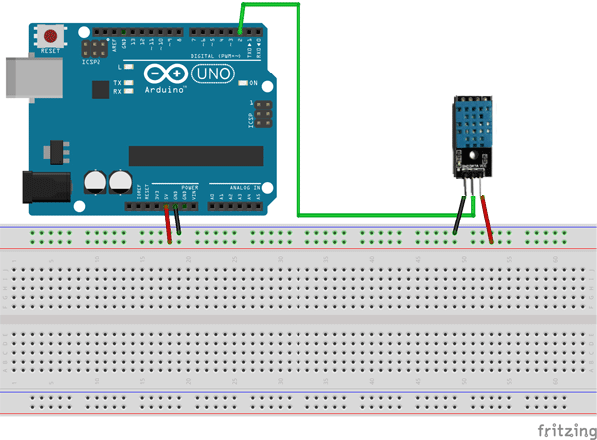
Prototipo:
6

Slide 7
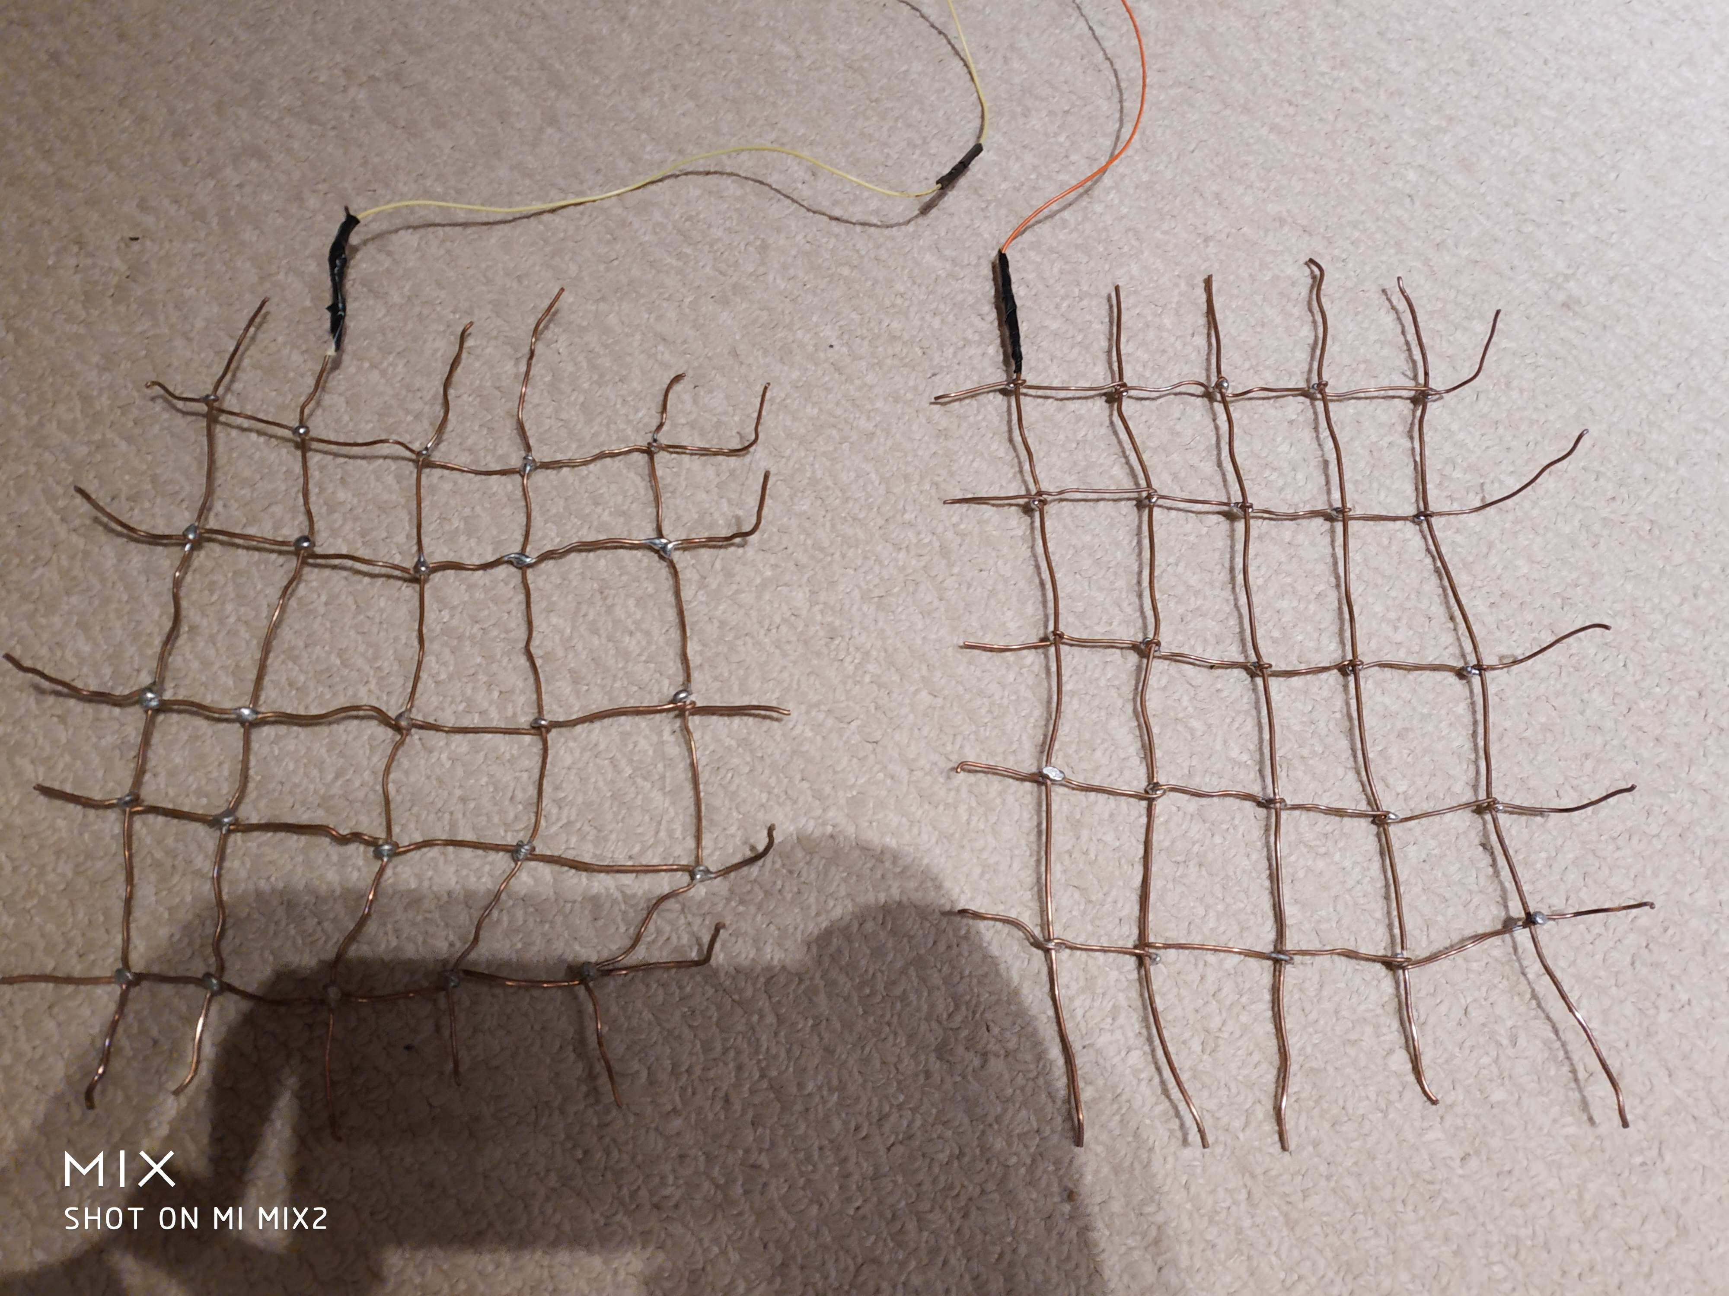
Prototipo:
7
Sensor Humedad de Tierra (Construido):
-Mide el nivel de resistencia mediante la
reducción de un valor numérico inicial
-La medición se realiza mediante
un potenciómetro digital
-El material es cobre y se encuentra
soldado con estaño
-Capaz de abarcar un mayor radio en la tierra

Slide 8
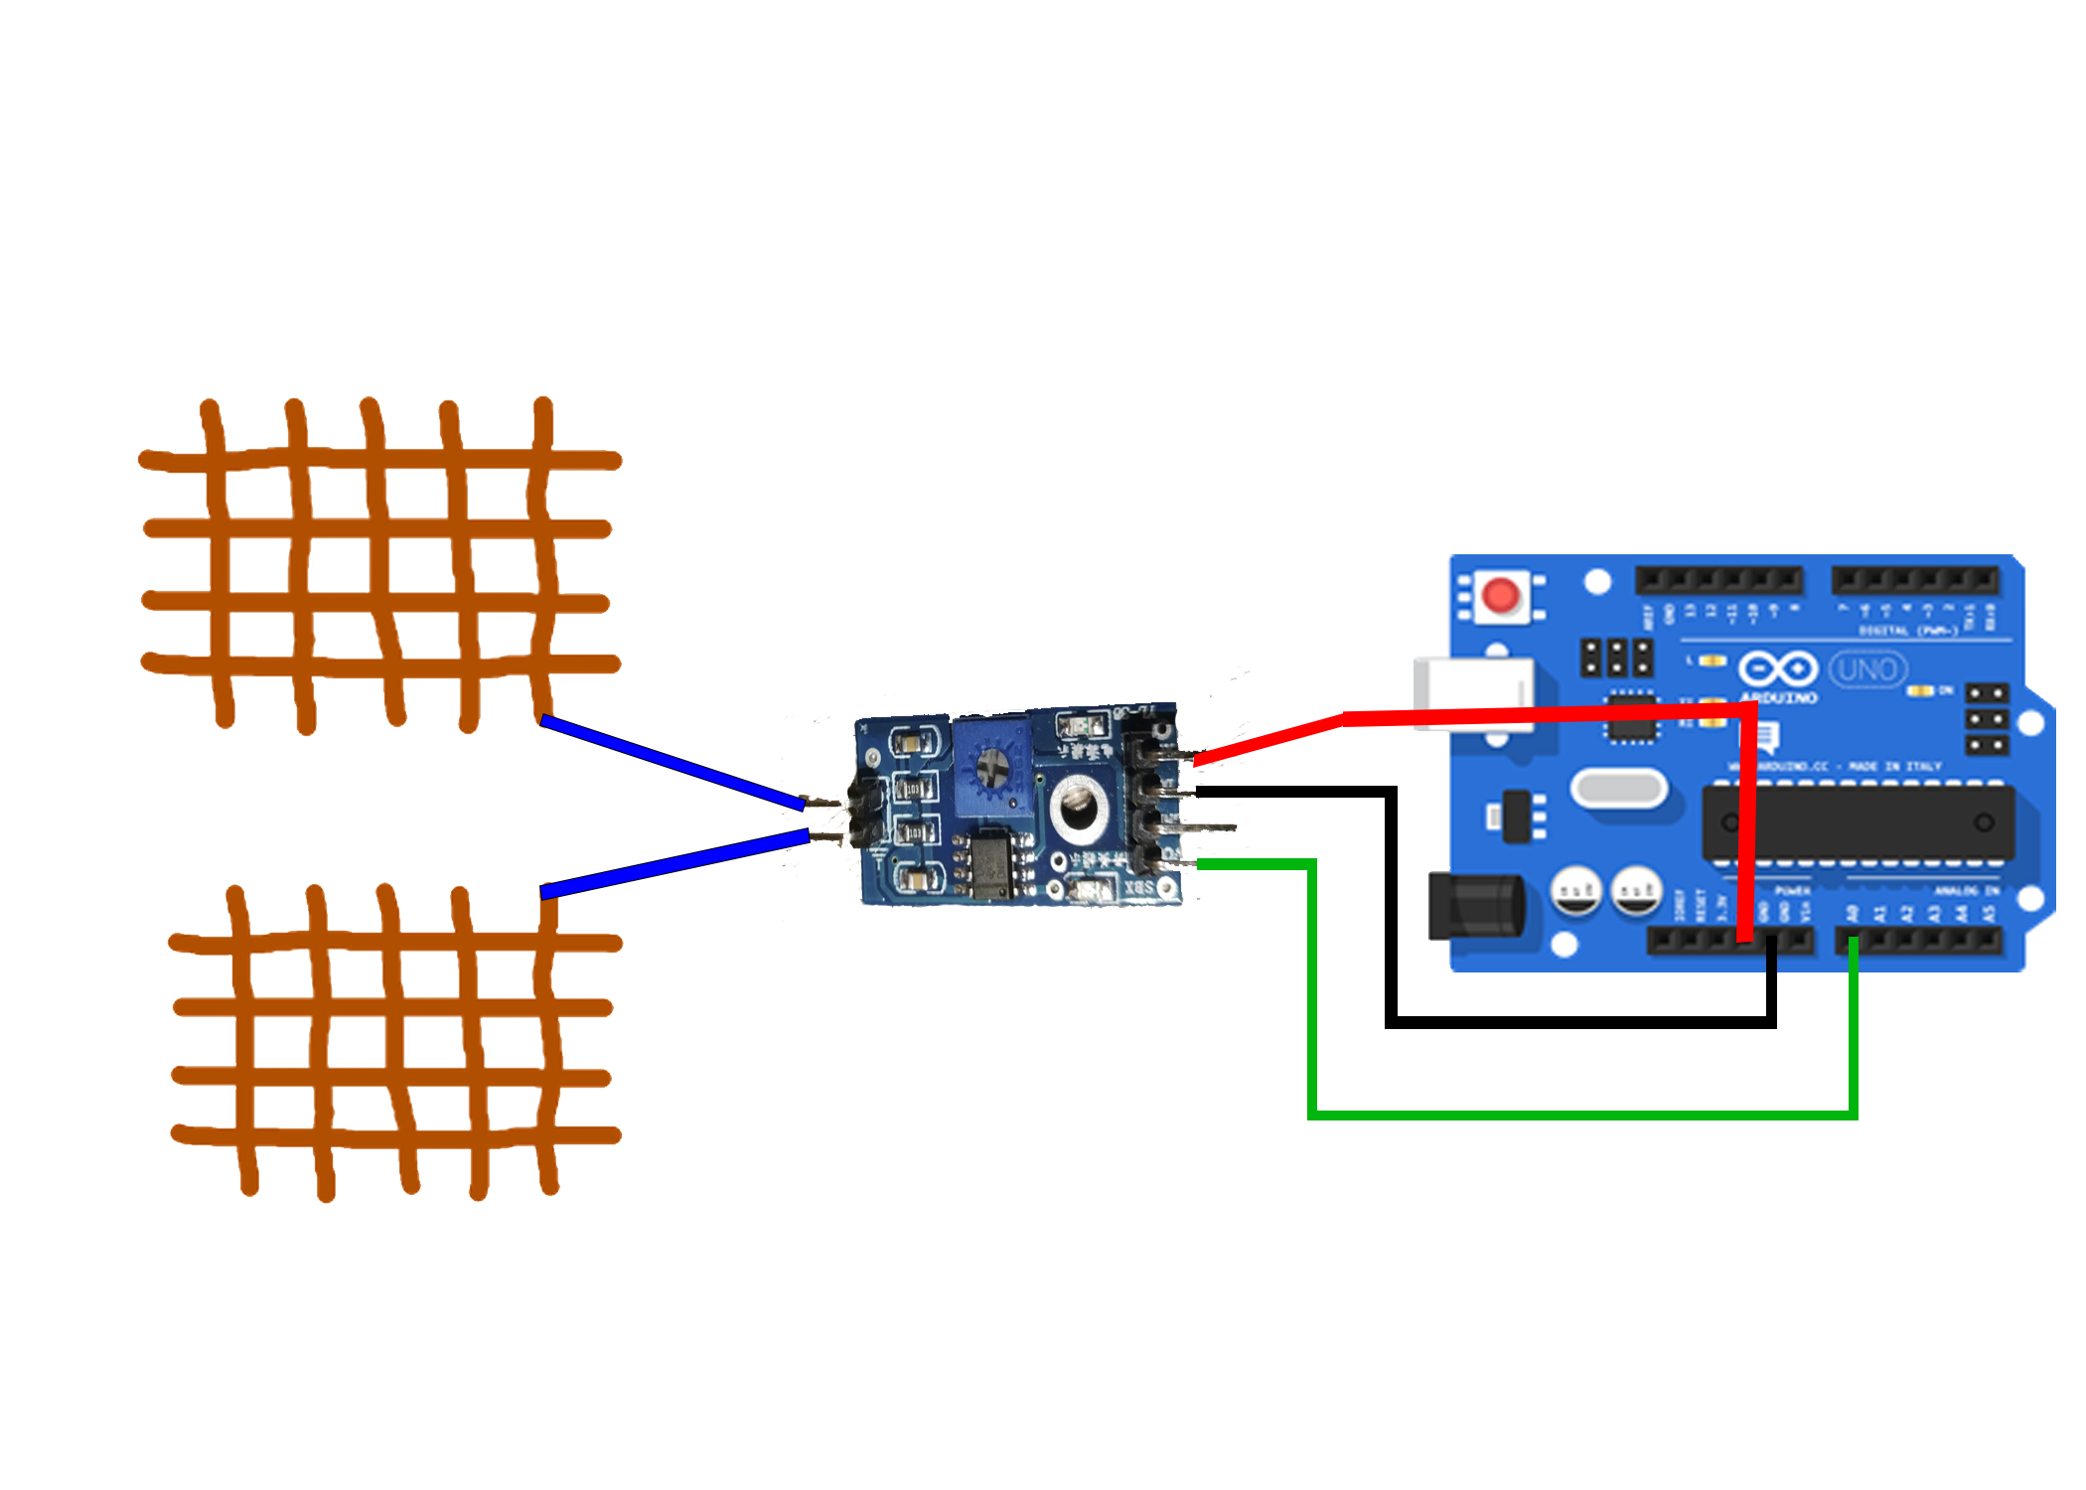
Prototipo:
8

Slide 9
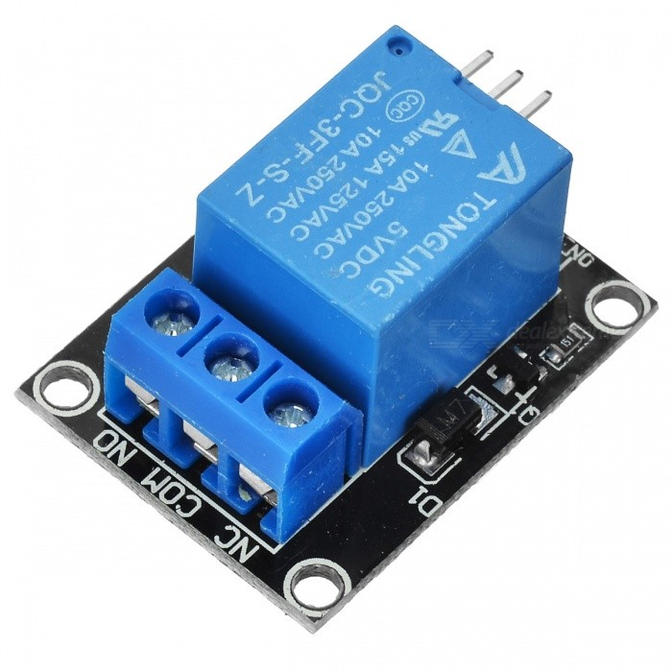
Prototipo:
9
Relé:
-Dispositivo electromagnético, funciona como
un interruptor que abre o cierra el circuito según
se le indique.
-Se ocupa para la iluminación
-Se integra al circuito de una ampolleta

Slide 10
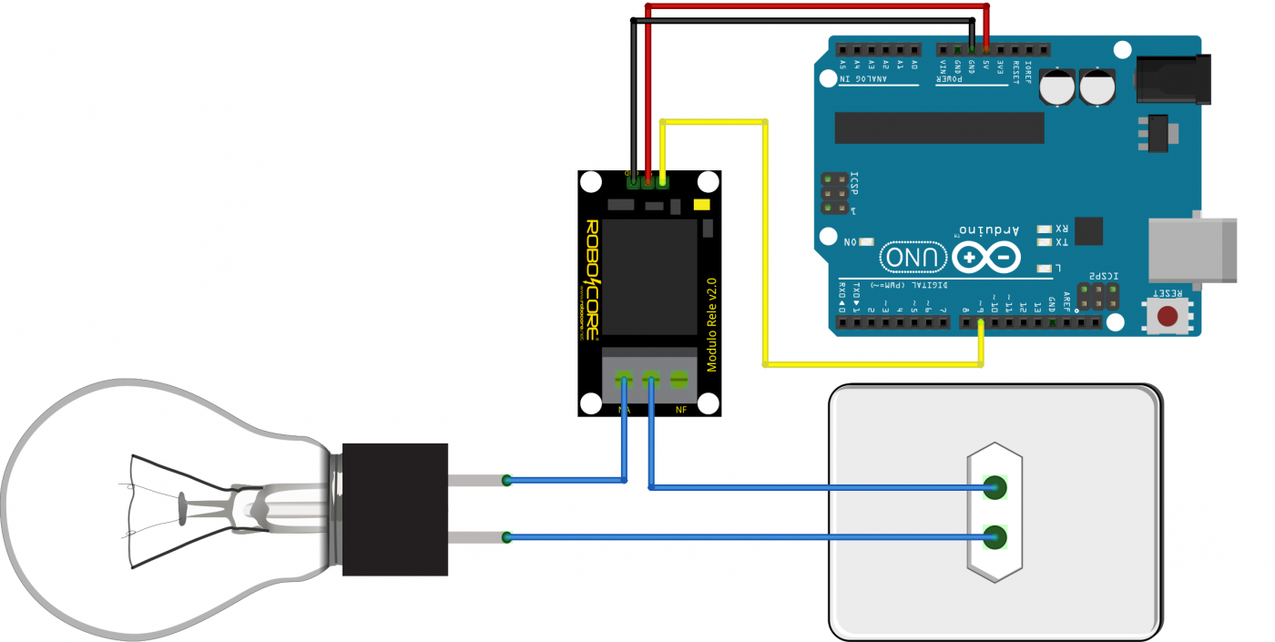
Prototipo:
10

Slide 11
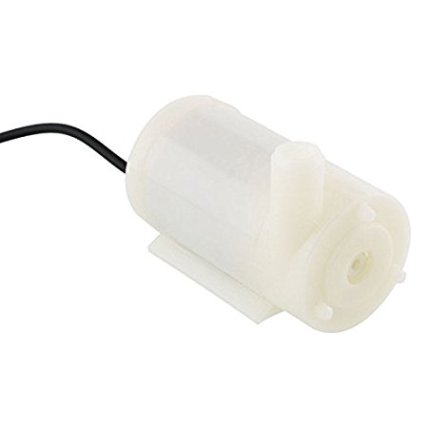
Prototipo:
11
Mini Bomba de agua:
-Capaz de mover líquidos a 120 [L/H]
-Usada para el riego automatizado
-Al estar sellada se puede sumergir en el liquido

Slide 12
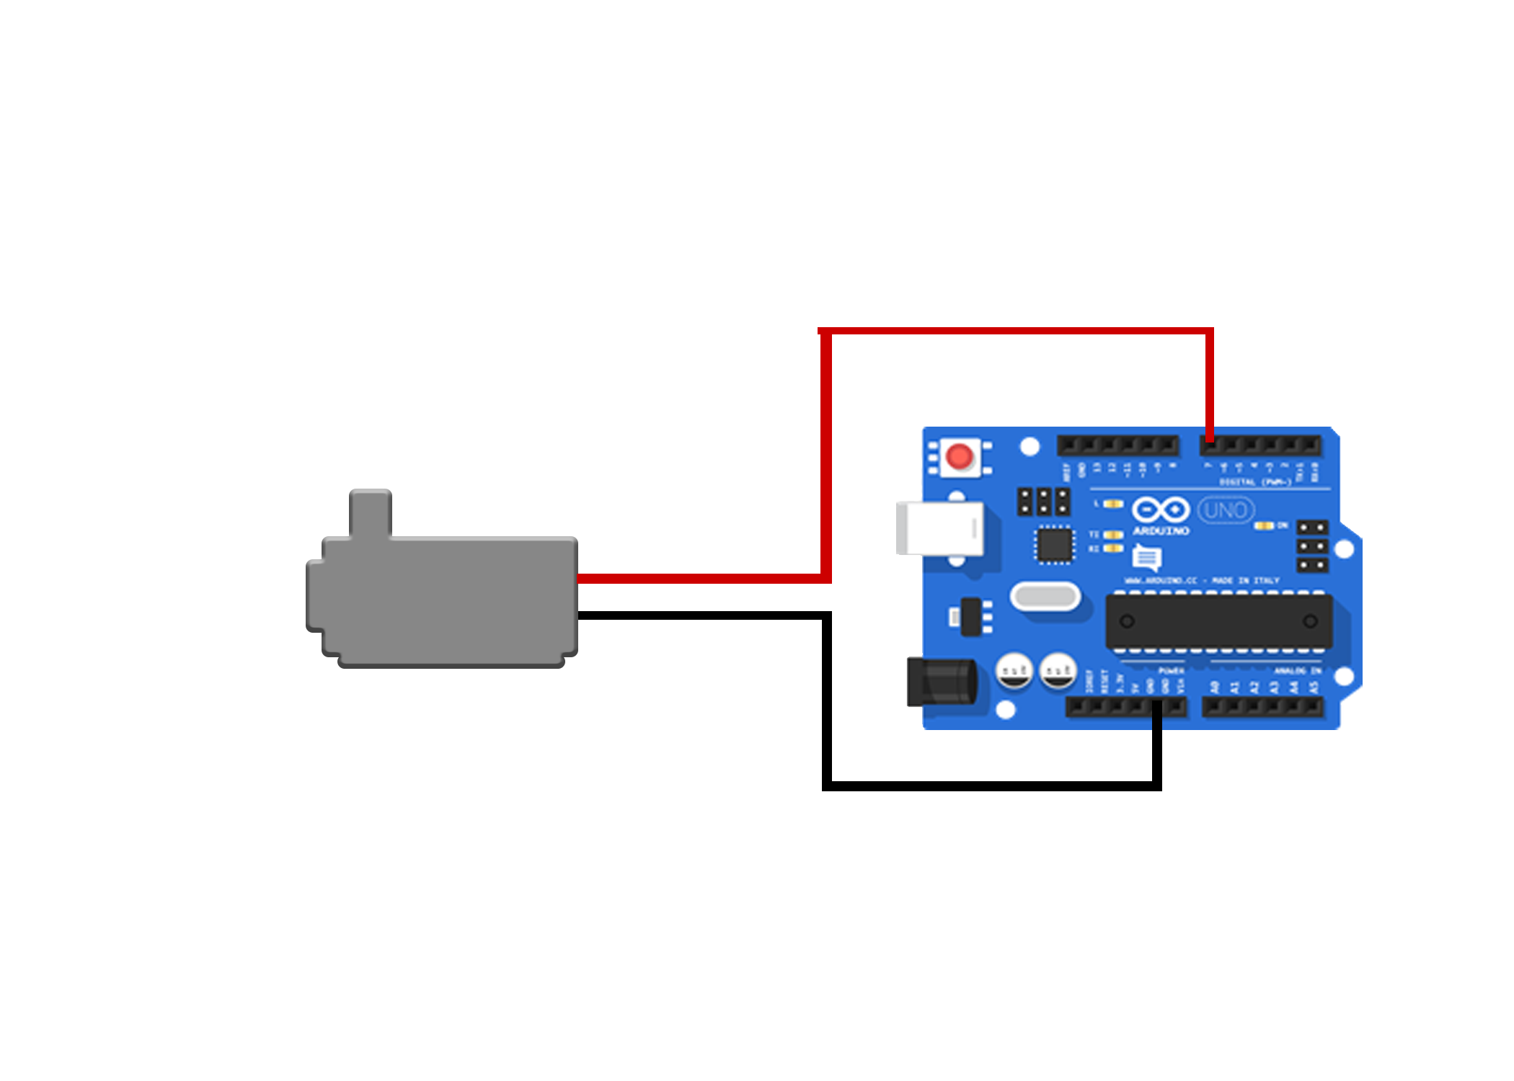
Prototipo:
12

Slide 13
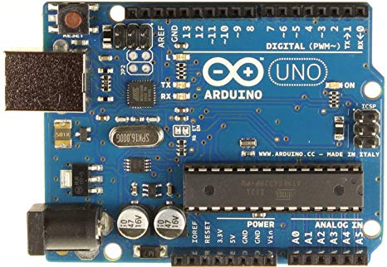
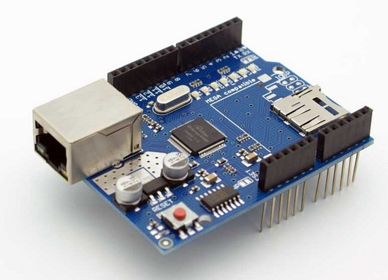
Prototipo:
13
Placa:
- Placa Arduino UNO ATMEGA328:
- Ethernet Shield:

Slide 14
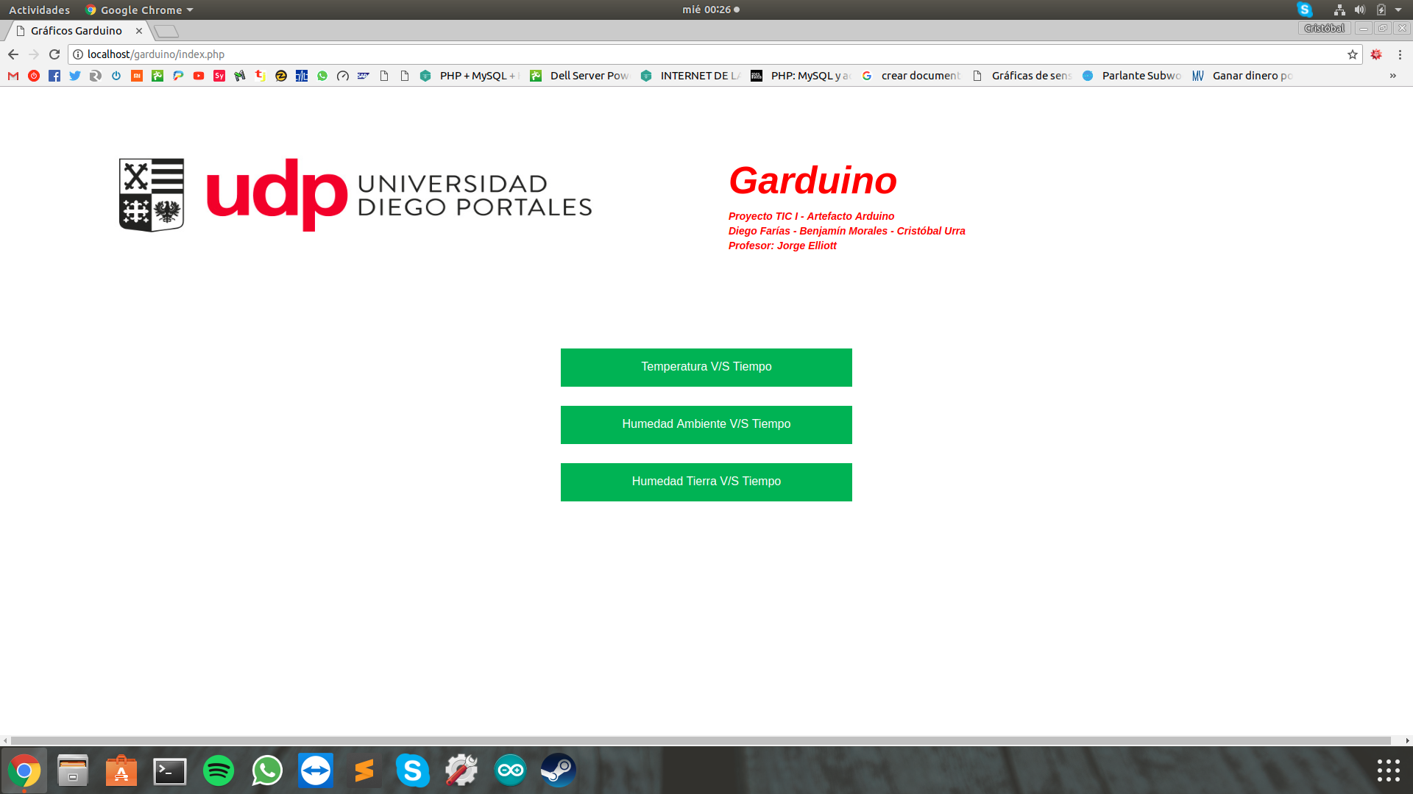
Aplicación Web:
14
Datos enviados:
-PHP
Base de Datos:
-MySQL
Página Web:
-PHP
-HTML
-CSS
-Bootstrap
-Highcharts

Slide 15
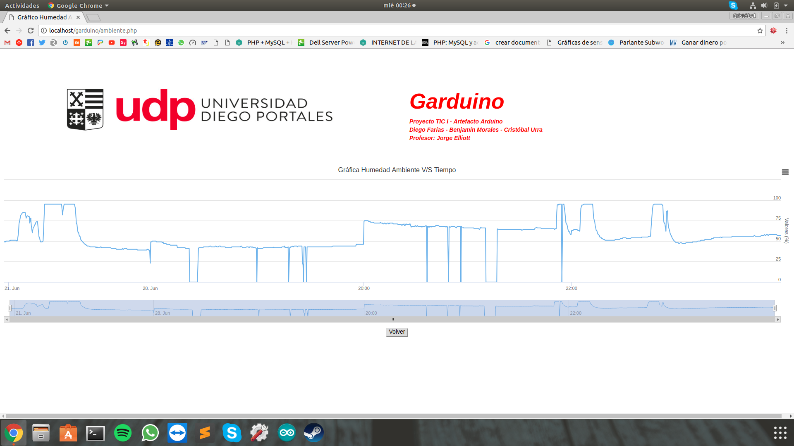
Aplicación Web:
15

Slide 16
Limitaciones:
16
La configuración del invernadero es fija
El artefacto debe estar siempre conectado a internet
La única opción de conexión a internet es por Ethernet
El acceso a la aplicación Web no requiere Login
La placa de Arduino no resiste la cantidad de dispositivos conectados

Slide 17
Aspectos a mejorar:
17
Desarrollar un método para el reajuste de la configuración del invernadero según lo requiera el usuario
Aumentar la seguridad en la aplicación Web
Incluir herramientas para la regulación de la temperatura en el invernadero
Implementar otras opciones para la conexión a internet
Implementar una o más placas para el funcionamiento adecuado de los dispositivos y en caso de integrar nuevos

Slide 18
Reflexión:
18
Aprendizaje en la programación en Arduino
Conocimiento en documentos y elementos involucrados en un proyecto de software (Doc. De requerimientos, diagramas UML, etc.)
Aprendizaje en conceptos de electricidad y electrónica básica
Resalto en fallos en dos aspectos del trabajo en equipo:
-Organización ante imprevistos
-Distribución de tareas

Slide 19
¡Muchas Gracias!
19

